Slide 1

2022
码趣教育-让代码充满乐趣
Mysql学习

Slide 2
目 录
01
02
03
04
Mysql介绍
数据库基本操作
表操作
表数据的增删改查

Slide 3
Mysql介绍
√ 数据库概念
√ Mysql初步了解

Slide 4
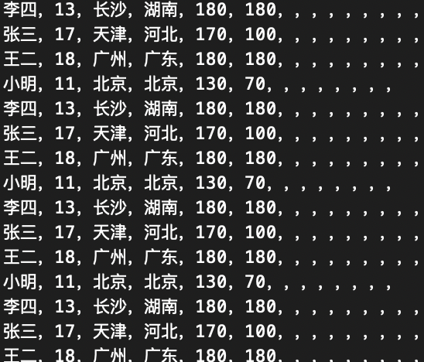
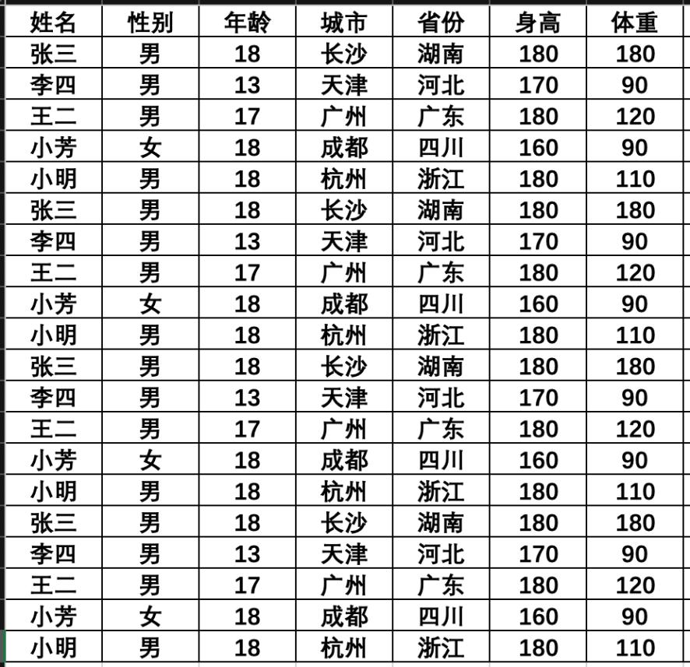
数据库基本概念
数据存储
大家在自己日常中，存储信息大多用的是文本文档，或者是电子表格，但是对于大量数据的情况下，这样的速度非常慢，所以需要有一种专门管理数据的软件来管理数据

Slide 5

数据库基本概念
数据库
数据库就类似于一个文件夹，里面放了很多excel表格，但是数据库是专门用来管理数据的软件，所以效率要远远高于excel 或者文本的存储方式。

Slide 6

数据库概念解释
数据库介绍
数据库管理系统(DataBase-Management System,DBMS)由一个相互关联的数据的集合和一组用以访问这些数据的程序组成。这个数据集合通常称作数据库(database)。
关系型数据库
关系数据库基于关系模型，使用一系列表来表达数据以及这些数据之间的关系。MySQL就是关系型数据库。关系模型已经成为当今主要的数据模型，它比之前的的网络模型和层次模型简化了编程者的工作。现在开始流行的NoSQL，泛指非关系型的数据库。

Slide 7
Mysql初步了解
Mysql配置文件
查看Mysql服务
Ubuntu18上通过apt安装的mysql配置文件及目录是/etc/mysql/mysql.conf.d，
windows上面是安装目录下的my.ini。如果需要改MySQL的一些设置就需要在配置文件里面去改。
Linux上，通过：
service mysql status/start stop
Windows下通过任务管理器即可查看
登录Mysql
查看数据库
本地连接：
mysql -u用户名 -p
输入密码
远程连接：
mysql -hIP地址 -P端口 -u用户 -p
输入密码
查看有哪些数据库： SHOW DATABASES;
进入某个数据库： USE mysql;
判断是否在哪个数据库里: SELECT DATABASE();
查看当前用户： SELECT user();

Slide 8
数据库基本操作
√ 创建数据库
√ 删除数据库
√ 使用数据库

Slide 9
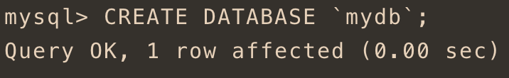
创建数据库
创建数据库
CREATE {DATABASE | SCHEMA} [IF NOT EXISTS] `db_name`;
用大括号的部分，就是多选一
用中括号的部分， 是可选项
Mysql中，数据库名用 反引号 引起来
Mysql中的DATABASE和SCHEMA等效，在其他数据库中可能会有不一样

Slide 10
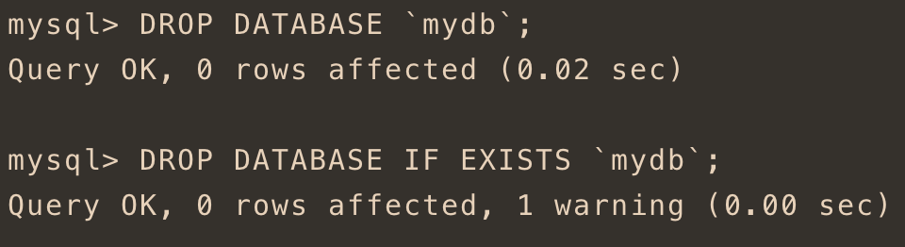
删除数据库
删除数据库
DROP {DATABASE | SCHEMA} [IF EXISTS] `dbname`;
MySQL 语句的规范
关键字与函数名称全部大写
数据库名称、表名称、字段名称全部小写，用反引号括起来
SQL语句必须以分号结尾

Slide 11
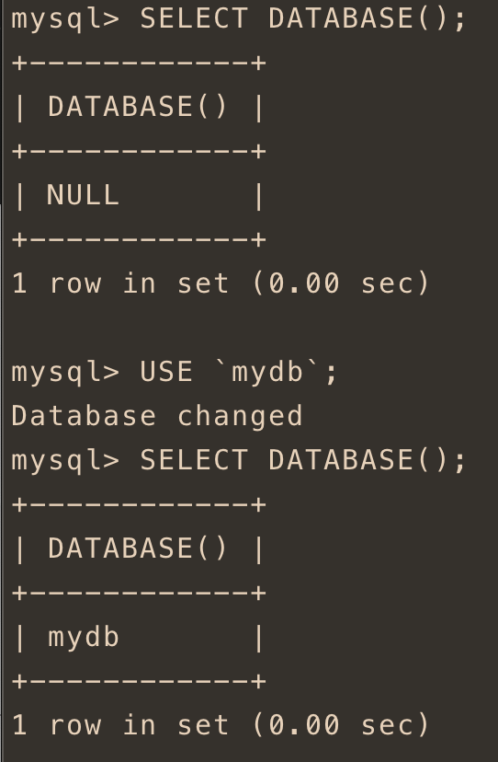
使用数据库
使用数据库
查看目前使用的数据库
SELECT DATABASE();
使用数据库
USE `mydb`;

Slide 12
表操作
√ 查看数据表
√ 创建数据表
√ 修改数据表
√ 删除数据表

Slide 13
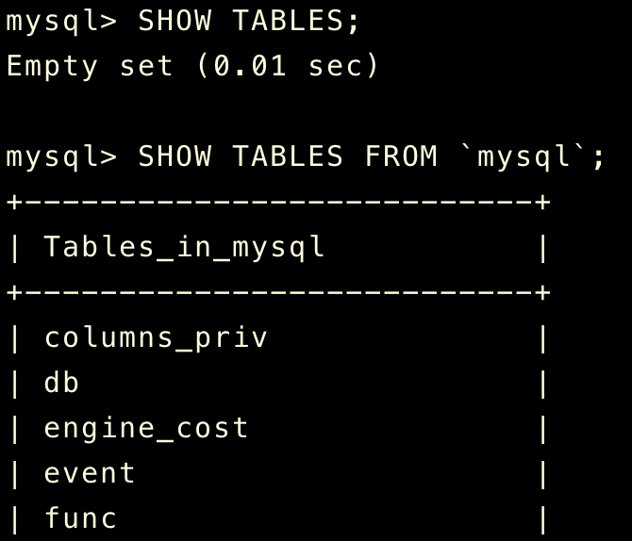
查看数据表列表
查看数据库中的表格
SHOW TABLES [FROM db_name]
SHOW TABLES 查看当前数据库中的数据表
SHOW TABLES FROM `mysql` 查看mysql这个数据库中的数据表

Slide 14
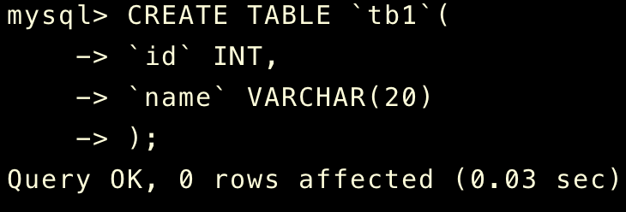
创建数据表
创建表
CREATE TABLE [IF NOT EXISTS] table_name(
column_name data_type,
)
column_name 是字段名，也就是列名
data_type 是字段类型，常见字段类型有整型和字符串

Slide 15
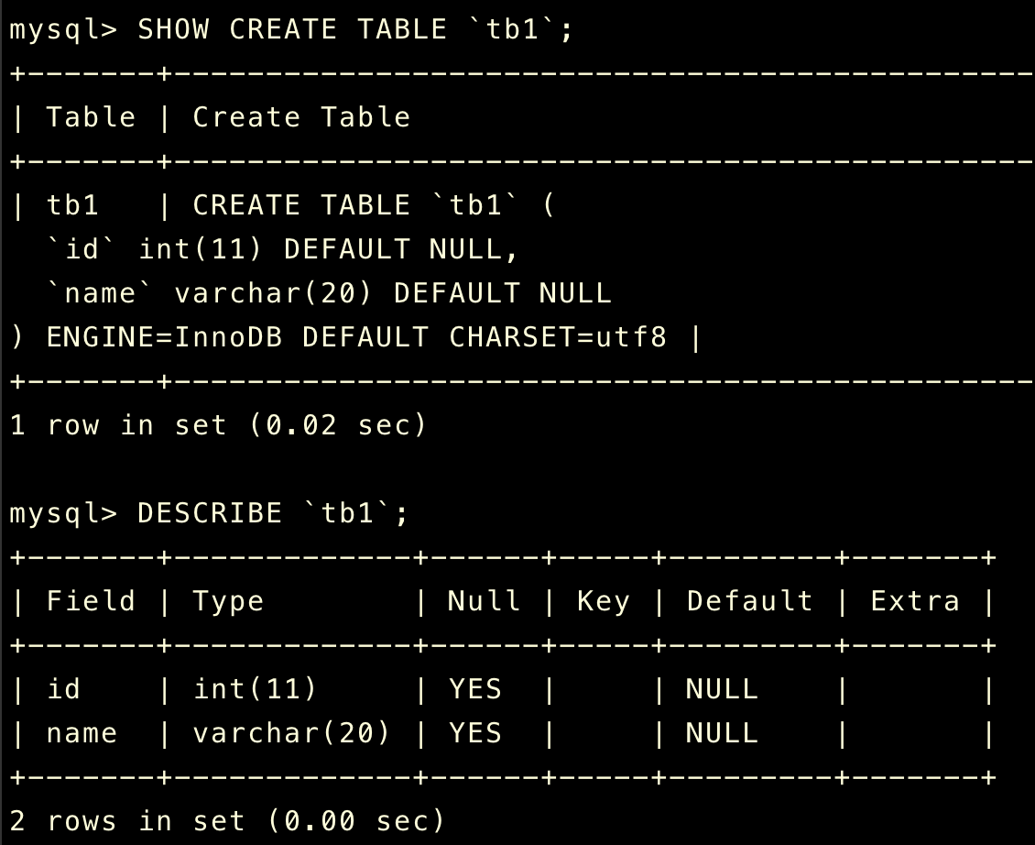
创建数据表
查看数据表信息
查看表的创建信息:
SHOW CREATE TABLE tb_name;
查看表字段信息:
DESCRIBE tb_name;
SHOW COLUMNS FROM tb_name;

Slide 16
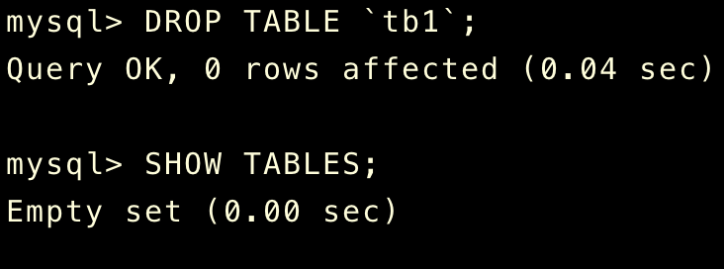
删除数据表
删除表
删除表:
DROP TABLE tablename;

Slide 17
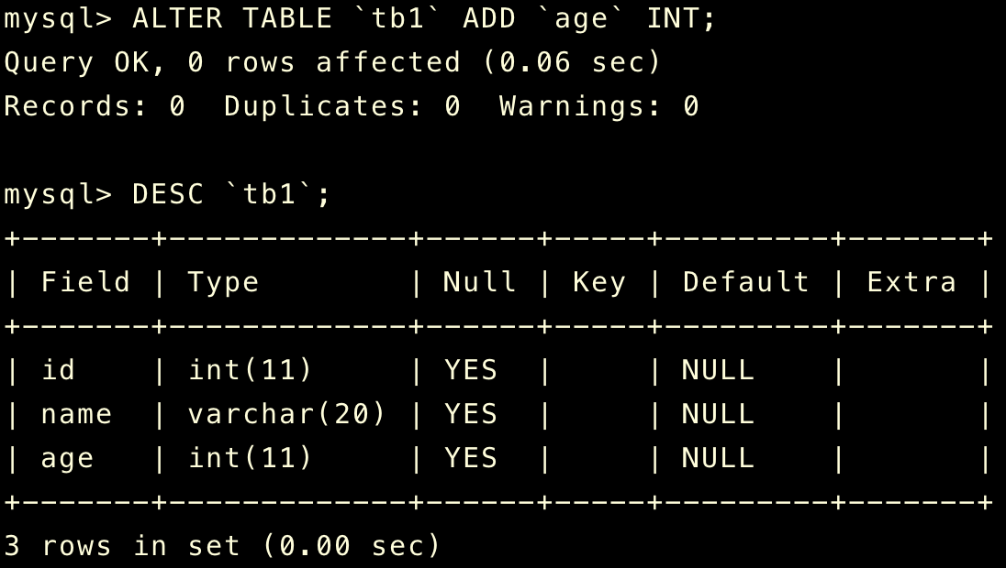
修改数据表
添加字段
添加单个字段:
ALTER TABLE tb1_name ADD [COLUNM] col_name
column_definition [FIRST|AFTER col-name]
ALTER TABLE `tb1` ADD `age` INT;

Slide 18
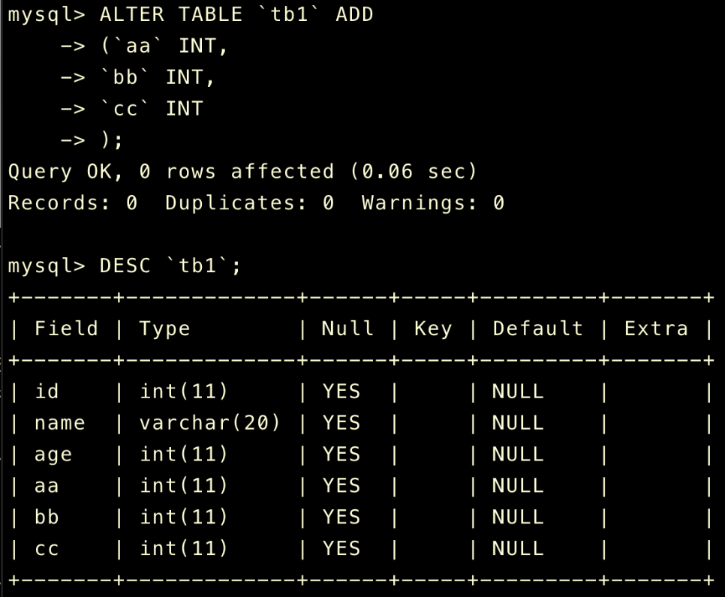
修改数据表
添加字段
添加多个字段:
ALTER TABLE tbl_name ADD [COLUMN]
(col_name column_definition,...)
ALTER TABLE `tb1` ADD
(`aa` INT,
`bb` INT,
`cc` INT);

Slide 19
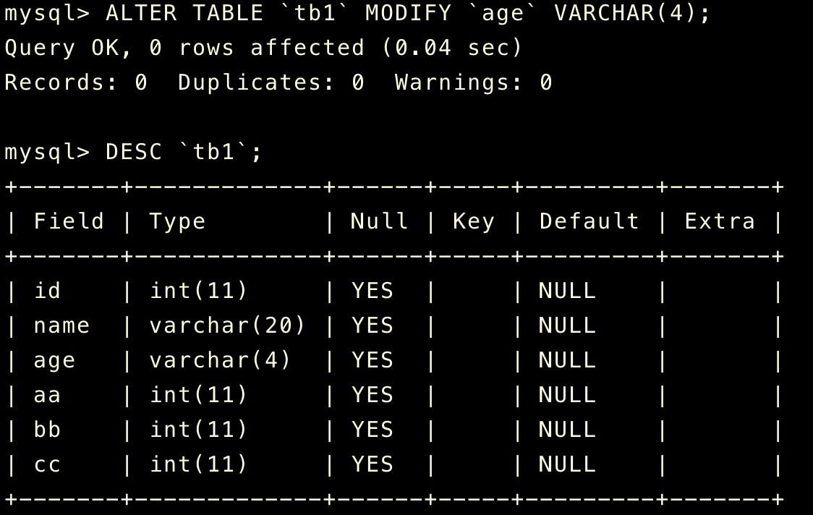
修改数据表
修改字段类型
添加多个字段:
ALTER TABLE `tb1` MODIFY `age` VARCHAR(4);
MODIFY 改列的数据类型

Slide 20
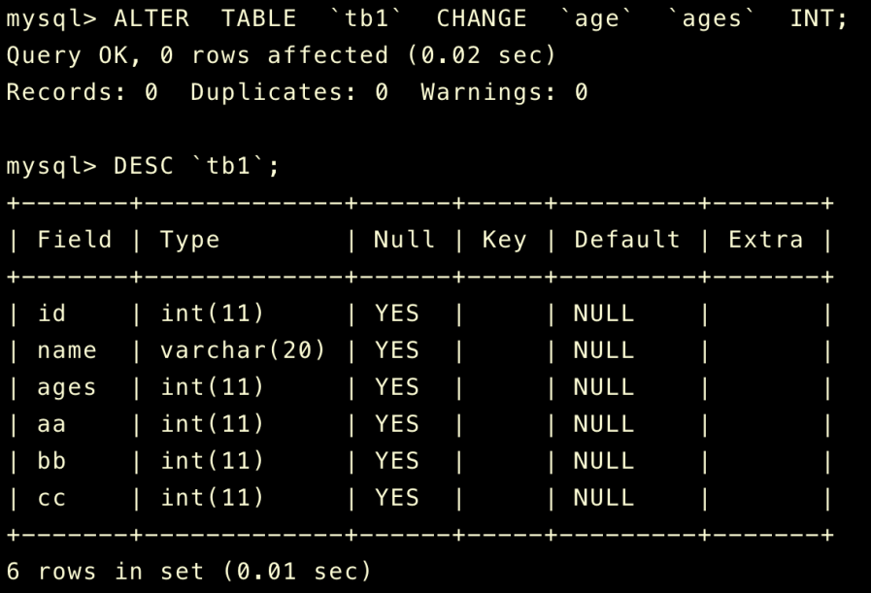
修改数据表
修改字段类型
添加多个字段:
ALTER TABLE `tb1` CHANGE `age` `ages` INT;
CHANGE 改列名和数据类型

Slide 21
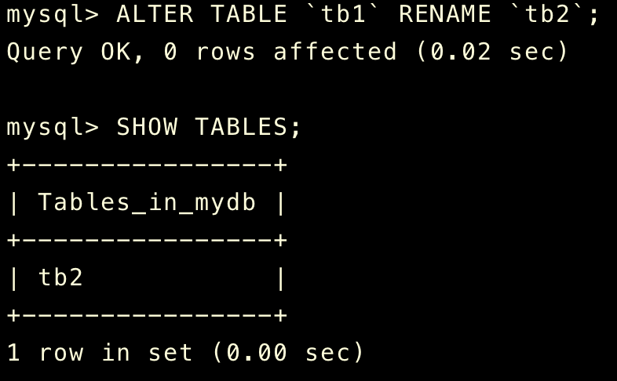
修改数据表
修改表名
修改表名:
ALTER TABLE `tb1` RENAME `tb2`;
RENAME 改表名

Slide 22
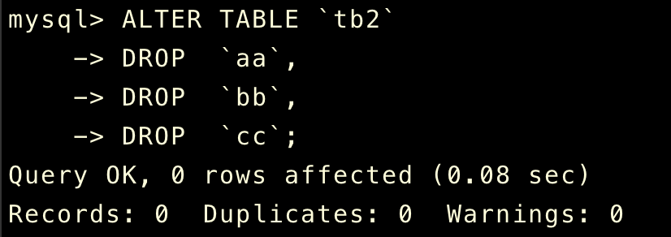
修改数据表
删除字段
删除多个字段:
ALTER TABLE `tb2`
DROP `aa`,
DROP `bb`,
DROP `cc`;
DROP 删除字段

Slide 23
总结
01
查看数据表
SHOW TABLES;
02
创建数据表
CREATE TABLE tb_name (name, type);
表操作总结
04
修改数据表
ADD 添加字段
DROP 删除字段
MODIFY 改列类型
CHANGE 改列名
RENAME 改表名
03
删除数据表
DROP TABLE name;

Slide 24
表数据的增删改查
√ 添加数据
√ 查询数据
√ 更新数据
√ 删除数据

Slide 25
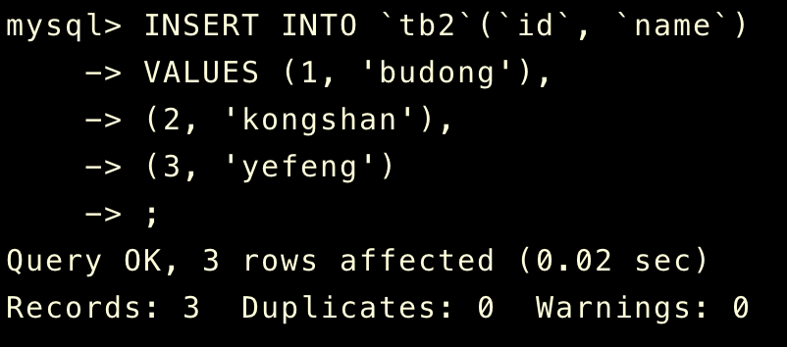
增加数据
插入数据
INSERT [INTO] table_name [(column_name,...)]
{VALUES|VALUE} ({expr|DEFAULT},...),(...),...;
INSERT INTO `tb2` (`id`, `name`)
VALUES (1, 'budong'),
(2, 'kongshan'),
(3, 'yefeng');

Slide 26
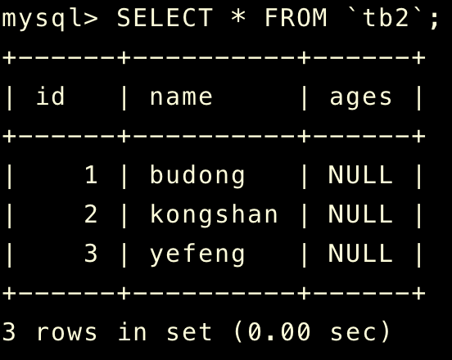
查看数据
查看数据
SELECT * FROM `tb2`;

Slide 27
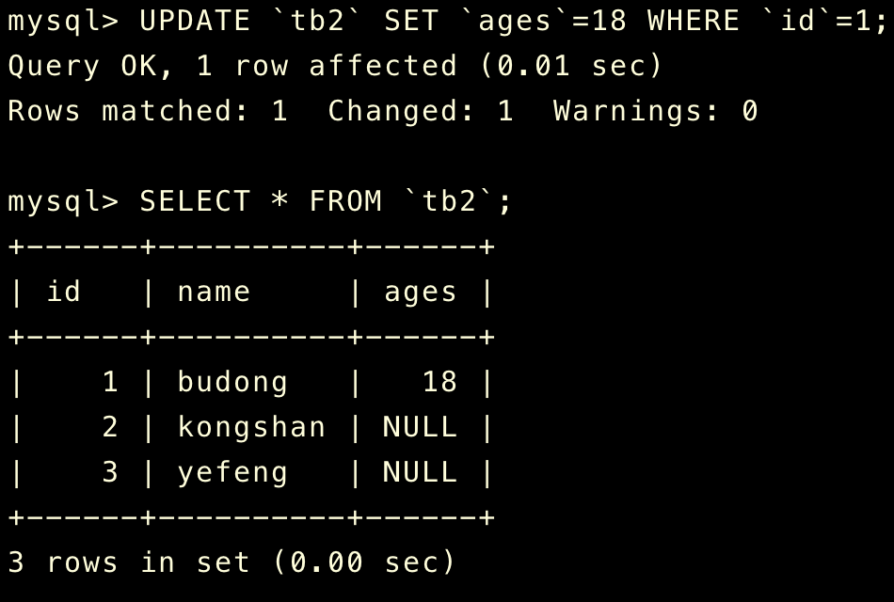
更新数据
更新数据
UPDATE tb_name SET col_name1={expr1|DEFAULT} [ WHERE ]
UPDATE `tb2` SET `ages`=18 WHERE `id`=1;
更新数据时，一定要记得是否要带上WHERE

Slide 28
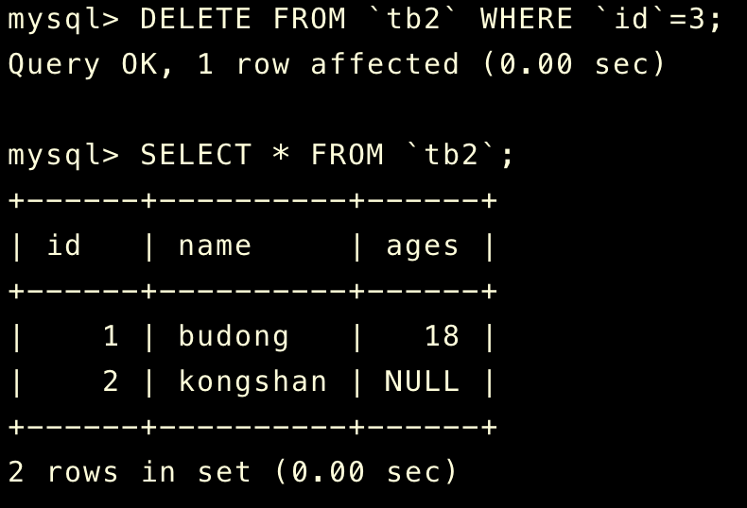
删除数据
删除数据
DELETE FROM tbl_name WHERE where_conditon;
DELETE FROM `tb2` WHERE `id`=3;

Slide 29
总结
查找
改
SELECT * FROM tb;
UPDATE tb SET col=… WHERE …;
增加
删除
INSERT INTO tb(…) VALUES (….);
DELETE FROM tb WHERE …;

Slide 30
作业
创建一个学生表，拥有姓名、学号、性别、年龄、籍贯等字段
对学生表内的数据进行基本的增删改查操作

Slide 31
PPT模板下载：www.1ppt.com/moban/ 行业PPT模板：www.1ppt.com/hangye/
节日PPT模板：www.1ppt.com/jieri/ PPT素材下载：www.1ppt.com/sucai/
PPT背景图片：www.1ppt.com/beijing/ PPT图表下载：www.1ppt.com/tubiao/
优秀PPT下载：www.1ppt.com/xiazai/ PPT教程： www.1ppt.com/powerpoint/
Word教程： www.1ppt.com/word/ Excel教程：www.1ppt.com/excel/
资料下载：www.1ppt.com/ziliao/ PPT课件下载：www.1ppt.com/kejian/
范文下载：www.1ppt.com/fanwen/ 试卷下载：www.1ppt.com/shiti/
教案下载：www.1ppt.com/jiaoan/ PPT论坛：www.1ppt.cn
2021
让代码充满乐趣

